Slide 1
第二讲 二叉树的应用
一、 二叉树知识的回顾
二叉树的操作，最重要的是遍历操作，遍历操作有：中序遍历、先序遍历和后续遍历三种最主要的方法。
下面的图给出的一棵二叉树用以表示以特定的表达式：
三种遍历的序列结果如下：
中序遍历序列：a + b * c - d - e / f
先序遍历序列：- + a * b - c d / e f
后序遍历序列：a b c d - * + e f / -

Slide 2
从遍历的结果上来看，无论是中序遍历、先序遍历，还是后序遍历，都是将一非线性化的结构进行线性化的过程。对于该例子来讲，就是将一二叉树存储结构转换成一线性表存储结构的过程。

Slide 4
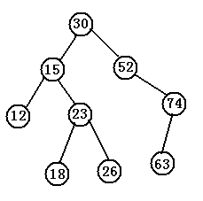
二、二叉排序树
1 二叉排序树：二叉查找树，它可以是一棵空树或者具有如下特性的非空树：
若左子树不为空，则左子树上所有结点的值或关键字均小于根结点的值或关键字；
若右子树不为空，则右子树上所有结点的值或关键字均大于根结点的值或关键字；
左、右子树本身又各是一棵二叉树。

Slide 5
二叉排序树的查找算法
输入待查找的关键字K
若树不为空，则若给定K值等于根结点，查找成功，返回根结点的指针
若给定值小于根结点，则在根结点左子树继续查找
若给定值大于根结点，则在根结点右子树继续查找
重复以上(2)(3)(4)操作，直到找到或为空结束。
算法如下：

Slide 6
Function search ( bst , k) : point ;
begin
if bst= nil then begin bst:=nil ; exit ;end
else begin
if k=bst^.da then exit
if k< bst^.da then search :=search(bst^.left,k) ;
if k>bst^.da then search := search(bst^.right,k) ;
end;
End;
该递归调用称为末尾递归调用，可以简便化为非递归算法。

Slide 7
Function search ( bst , k) : point ;
begin
search :=nil ;
while bst<> nil do
begin
if k=bst^.da then exit
if k< bst^.da then bst :=bst^.left ;
if k>bst^.da then bst := bst^.right ;
end;
End;
时间复杂性：O(log ₂ n )

Slide 8
三、二叉排序树的插入和生成算法
1、 二叉排序树插入算法：
设插入一个结点s，若原树为空，则s结点为根结点；
若原树不为空，当该结点值小于根结点，则插入左子树，否则插入根结点的右子树。
算法：
Procedure insert( var bst ; s) ;
begin
if bst=nil then bst:= s
else if s^.da<bst^.da then insert( bst^.left, s )
else insert( bst^.right , s) ;
end ;

Slide 9
非递归算法：（ 末尾递归）
Procedure insert2( var bst ; s) ;
begin
p:=bst ; q:=nil ;
while p<> nil do
[ if s^.da<p^.da then [ q:=p ; p:=p^.left ; ]
else [ q:=p ;p:=p^.right ; ]
end; ]
if bst=nil then bst:=s else { 空的三种可能 }
if s^.da< q^.da then q^.left :=s else q^.right:=s ;
end ;

Slide 10
建立二叉排序树 （设有n个结点 ）
Procedure creat ( var bst ; n) ;
begin
bst:=nil ;
for k:=1 to n do
[ read( x) ;
new(s) ; s^.da:=x ; s^.left:= nil ; s^.right := nil ;
insert( bst, s) ; ]
end ;

Slide 11
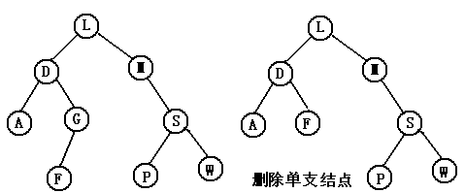
四、二叉排序树的删除运算
1、删除一个结点有三种可能
删除叶子结点
删除单支结点
删除双支结点

Slide 12
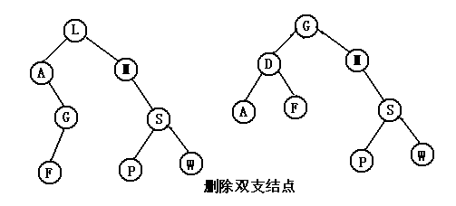
删除算法
Procedure dele (var bst ; k) ;
begin
1) p:=bst ; q:=nil ; b:= false
while ( p<> nil) and ( not(b) ) do
if k= p^.da then b:=true
else

Slide 13
If k< p^.da then [q:=p ;p:=p^.left ; ]
else [ q:= p ;p:= p^.right ; ]
End ;
2) If p=nil then error else
3) case
(1) (p^.left =nil ) and (p^.right=nil) ;
if p=bst then bst:=nil else
if p=q^.left then q^.left:=nil else q^.right:=nil ;
(2) (p^.left =nil ) or (p^.right=nil) ;
if p=bst then
if p^.left=nil then bst:=p^.right
else bst:=p^.left ;

Slide 14
Else case { 分四种情况删除非根的单支结点 }
（p=q^.left) and (p^.left<>nil): q^.left:=p^.left ;
（p=q^.left) and (p^.right<>nil): q^.left:=p^.right ;
（p=q^.right) and (p^.left<>nil): q^.right:=p^.left ;
（p=q^.right) and (p^.right<>nil): q^.right:=p^.right ;
end;
(3) (p^.left<>nil) and( p^right<>nil) :
[ (a) r:=p;s:=p^.left ;
{ s指向p^的左子树的根结点，r指向s的前驱结点}
(b) while s^.right<> nil do [ r:=s ;s:=s^.right ]
{ 查找p^的中序前驱结点 }
(c) p^.da :=s^.da { 将s结点的值赋给p^结点 }
（d) if r=p then p^.left:=s^.left else r^.right:=s^.left ]
删除单之结点s^，使它的左子树链接到所在的链接位置} end;

Slide 15
总结：
二叉树的插入算法、删除算法的运行时间主要花费在查找结点的位置，时间复杂性与树的深度有关，平均时间O（log₂n),最坏为O（n）{ 什么情况下}。

Slide 16
例3：给出一棵二叉树的中序遍历：DBGEACHFI与后序遍历：DGEBHIFCA，画出此二叉树。
问题分析：
后序遍历中最后访问的是根结点，所以后序遍历DGEBHIFCA序列中A是根结点；根据中序遍历的算法，先中序遍历左子树，然后再访问根结点，最后再中序遍历右子树，所以中序遍历DBGEACHFI序列中，根结点A的两侧分别是左子树和右子树：DBGE、CHFI。
对左子树的中序遍历DBGE、后序遍历DGEB用上面的方法分析，得知B是左子树的根结点，D是B的左子树，GE是B的右子树。
同理可以推出E是G的父结点，G是E的左儿子。

Slide 17
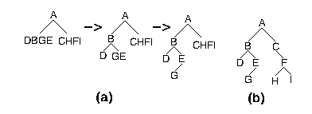

Slide 18
问题4：
fillchar是什么意思？为什么fillchar(a,sizeof(a),1)之后，a都变成了257？
fillchar是过程，给数组或字符串（连续的不间断的一串存储单元）赋一个指定的值，可用的数据类型有：byte,char，这是Pascal给出的标准定义。Byte, char的size都是一个字节即8 bit，fillchar是按照字节赋值的，对于单字节的数据类型变量赋值没有问题。Shortint的size也是8 bit，赋值1不会出现其他的数字。由于Integer数据类型的变量是16bit即两个字节，赋值时系统将它作为两个存储单元赋值，赋值0时没有意外出现，然而赋值1时就出问题了，比如fillchar(a,sizeof(a),1)之后，a都变成了257，这是因为分别给两个存储单元赋值1，结果就出现了这样的结果：0000000100000001，换算成十进制就是257。

Slide 19
例题5 编写一个程序，按后缀表示法输入一个算术表达式，并按中缀表示法输出等价的表达式。设用“@”结束输入。
例如，输入：AB+CD*EF - * /
输出：（A+B）/（C*D*（E-F）） { 不得有多余括号 }

Slide 20
program problem2;
const
maxn=300;
var
s: string;
st: array[1..maxn] of string;
opt: array[1..maxn] of char;
n,i: longint;

Slide 21
procedure process(ind:longint;ch:char);
var
i,j:longint;
addbr:boolean;
begin
addbr:=false;
case ch of
'-', '*‘ : if opt[ind] in ['+','-'] then addbr:=true;
'/' : if opt[ind]<>#0 then addbr:=true;
end;
if addbr then st[ind]:='('+st[ind]+')';
end;

Slide 22
procedure solve;
var
i,j,top:longint;
temp:string;
begin
i:=1;top:=0;
while s[I]<>’@’ do
begin
case s[i] of
'+','-','*','/':begin
process(top,s[i]);
process(top-1,s[i]);
temp:=st[top-1]+s[i]+st[top];
dec(top);
st[top]:=temp;
opt[top]:=s[i];
end
else begin
inc(top);
st[top]:=s[i];
opt[i]:=#0;
end;
end;
inc(I);
end;
writeln(st[1]);
end;

Slide 23
begin
assign(input,'input2.dat');
reset(input);
readln(n);
for i:=1 to n do
begin
fillchar(st,sizeof(st),0);
fillchar(opt,sizeof(opt),0);
readln(s);
solve;
end;
end.

Slide 24
四、堆排序：
  1、堆的定义：
堆是由n 个关键字组成的序列{K1，K2，……，Kn}，
当且仅当满足下列关系时，称之为堆：
Ki≤K2i、Ki≤K2i+1（称为最小堆）
或 Ki≥K2i、Ki≥K2i+1（称为最大堆）
其中I=1,2,……，n/2
堆可以看成是对一棵以K1为根的完全二叉树进行按广度优先遍历所得到的结点序列。按照堆的定义，在这棵完全二叉树中，任一结点的值都不大于（或不小于）它的两个孩子结点的值（因为当I>n/2时，完全二叉树的第I结点不存在孩子结点），因此在堆中根结点K1是最小（或最大）的，并且二叉树中任一子树都是一个堆。

Slide 25
  2、堆的存储：
由于它是一棵完全二叉树，所以可以把它象完全二叉树一样简单地储存在数组中，根据完全二叉树的性质可以对于下标为i的结点，其子结点下标为2i、2i+1。所以对于最大堆来说，数组中元素的值满足：
Ki≥K2i、Ki≥K2i+1、Ki≤A[i/2]
3、堆排序的基本方法：
（1）建立初始堆 {按照最大堆的方法}
其方法是：将待排序的元素，按照堆的定义进行建堆
（2）利用堆进行排序
基本步骤如下：

Slide 26
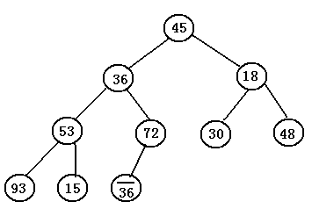
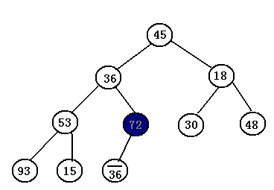
1
2

Slide 27
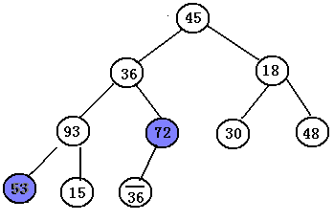
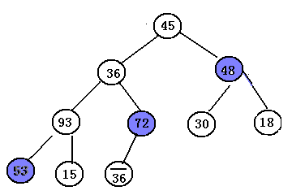
3
4

Slide 28
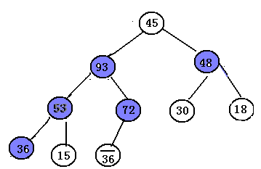
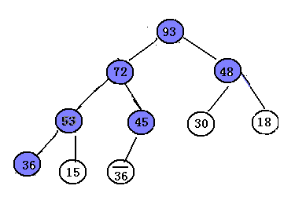
5
6

Slide 29
Procedure sift (L,n:integer;VAR heap:ARRAY[1..n] OF node);
VAR I,j:integer;
X:node;
Begin
I:=L;
J:=2*I;
X:=heap [I];
While j<=n do
Begin
If (j<n) and (heap [j] .key<heap[j+1].key) {确定筛选路径}
Then j:=j+1;{沿右子树筛选}

Slide 30
If x.key>heap[j].key Then
Begin
Heap[I]:=heap[j]; {子树结点上调}
I:=j;
J:=2*I {下沉一层}
end
else j:=n+1; {跳出循环}
end;
heap[I]:=x
end;

Slide 31
六、作业
1、编写一个程序，按后缀表示法输入一个算术表达式，并按中缀表示法输出等价的表达式。设用“@”结束输入。
例如，输入：AB+CD*EF - * /
输出：（A+B）/（C*D*（E-F）） { 不得有多余括号 }
2、输入任意多个整数，建立一个二叉排序树，并按照广义表的形式输出。然后从键盘输入一个数X，查找该数，若查找到则将其删除，再输出该二叉树。

Slide 32
2. 设有一个字符串，长度小于 100，且全部以英文字母组成。对字串中的每个字母可用 0,1,2 三个数字进行编码，且数字可以重复使用。
程序要求：(1) 输入字符串，并能判断输入是否有错；
(2) 输出对应的编码表及码长，要求字串的编码总长度为最短；
(3) 根据上述编码表，给出一些编码，然后求出其原字符串。
例如：输入的字符为:ABCBAAADDEF
其对应的编码表为：
A: 2 B: 10
C: 11 D: 12
E: 00 F: O1
对应的编码为：210111022212120001 总码长为：18
根据该编码，给出编码:010001121110222则输出字串:FEFDCBAAAA.

Slide 33
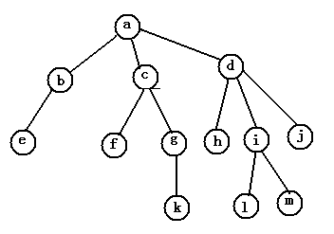
3.编一个程序，建立一个二叉排序树，然后查找值为X 的结点，当查找不到时，插入值为X的新结点。
4.求一棵树的深度和宽度。树中孩子结点（<=4)。如下图所示：

